Slide 1





아이작
202478130
김동휘

Slide 2
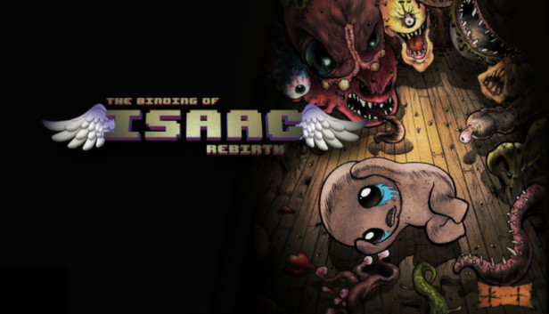
선정 이유
옛날에 재밌게 하던 게임이었다.
만들기 재밌어 보인다.
게임 소개
아이작은 인기 있는 인디 게임 중 하나이다. 이 게임은 루그래프 스타일의 던전 크롤러로 플레이어가 아이작이라는 소년을 조종하여 지하 던전을 탐험하고 랜덤하게 생성되는 몬스터를 처치하며 아이템을 모으는 것이 주된 목표입니다.

Slide 3

게임로직
플레이어
플레이어가 조작하는 캐릭터로, 화면상에서 이동하고 총을 발사하여 몬스터와 싸웁니다.
플레이어의 이동과 공격은 wasd와 방향키를 활용하여 제어합니다.
몬스터
던전 내에서 등장하며, 플레이어와 충동하면 플레이어의 체력을 감소시킵니다.
각 몬스터는 고유한 이동 패턴과 공격을 가지고 있을 수 있습니다.
던전 레벨
던전은 여러개의 레벨로 구성되며, 각 레벨은 랜덤하게 생성됩니다.
던전 레벨은 다양한 환경과 함정, 몬스터들로 구성되어 있으며
플레이어는 레벨을 탐험하며 목표 지접을 향해 진행합니다.

Slide 4
게임로직
보스
각 던전에서는 최종 보스가 존재하며, 보스 전투는 레벨의 마지막 부분에 발생합니다.
보스는 일반 몬스터보다 강력하며, 특별한 전투 패턴과 공격을 가지고 있습니다.

